Slide 1
Модель проведения единого государственного экзамена по иностранным языкам с устной частью

Slide 2
ИНОСТРАННЫЙ ЯЗЫК устная часть
БЕЗ участия экзаменатора-собеседника
в аудитории: Организатор и технический специалист
Цифровая запись ответов
Устная часть сдается в отдельный день
Для проведения устного экзамена используется два типа аудиторий: подготовки и проведения
Для сдачи экзамена используются электронные КИМ, которые записаны на компакт-диск, вложенный в доставочный пакет (Технология аналогична технологии «Печать КИМ в ППЭ»)
Для использования электронных КИМ при сдаче экзамена, необходимо наличие ключа доступа к электронным КИМ и персональной ЭП Члена ГЭК

Slide 3
АУДИТОРИЯ ПОДГОТОВКИ

Slide 4
АУДИТОРИЯ ПРОВЕДЕНИЯ

Slide 5
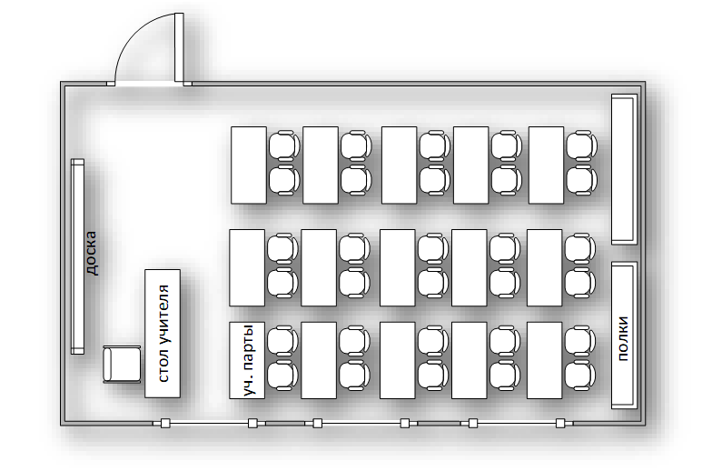
Пример типового учебного класса

Slide 6
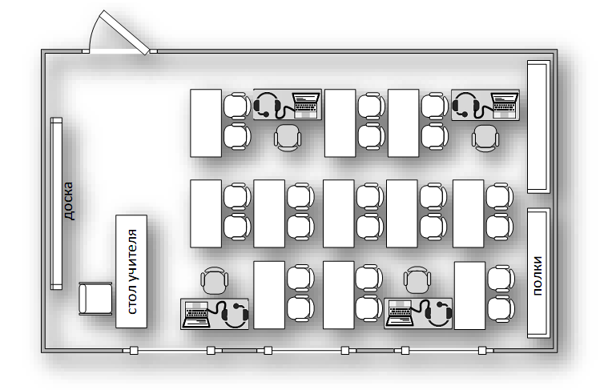
Пример распределения 4х мест сдачи экзамена

Slide 7
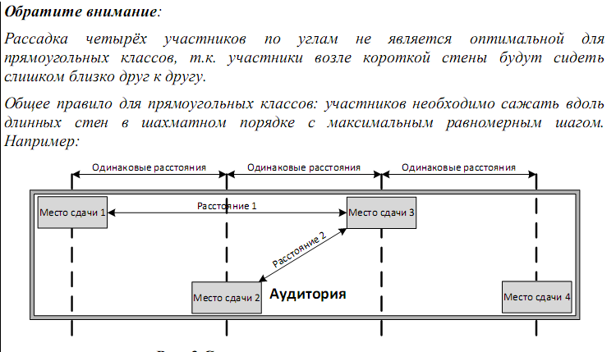

Slide 8
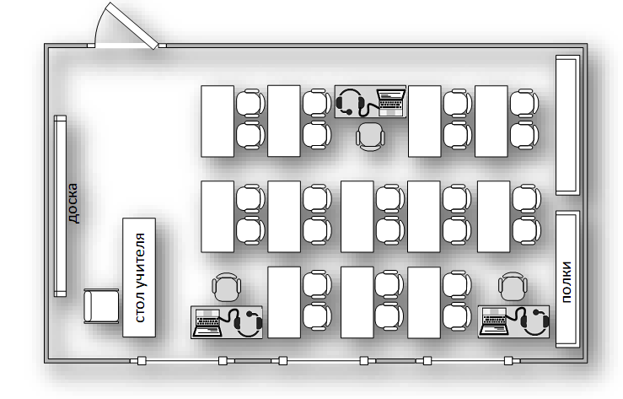
Пример распределения 3х мест сдачи экзамена

Slide 9
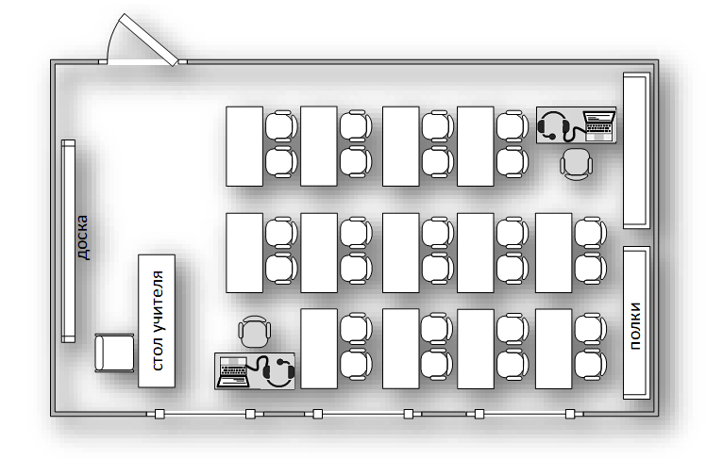
Пример распределения 2х мест сдачи экзамена

Slide 10
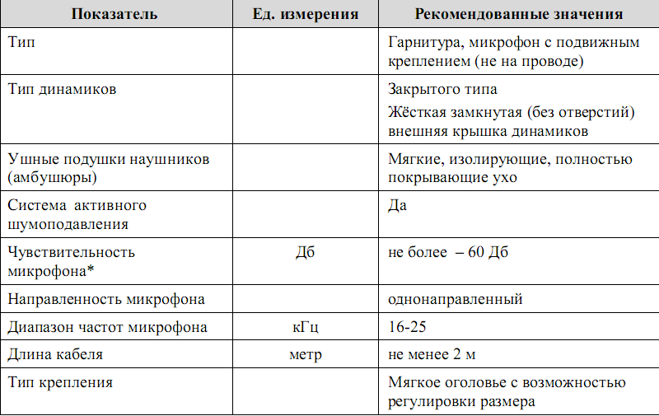
Спецификация лингафонных гарнитур

Slide 11
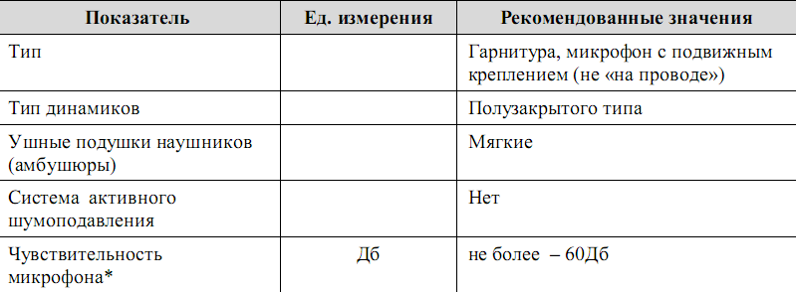
Спецификация простых гарнитур

Slide 12
Задание 1 – прочитать текст вслух

Slide 13
Задание 2 – задать 5 прямых вопросов

Slide 14
Задание 3 – описать фото

Slide 15
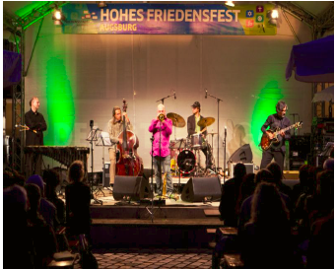
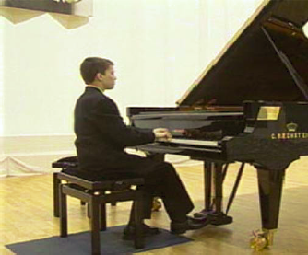
Задание 4 – сравнить 2 фото

Slide 16
Устная часть
Задание | Содержание | Время на подготовку | Время на ответ | Макс. балл
1 | Чтение текста вслух | 1,5 мин. | 1,5 мин. | 1
2 | Условный диалог-расспрос | 1,5 мин. | 1,5 мин. | 5 (за 5 вопросов)
3 | Описание фото | 1,5 мин. | 2 мин. | 7
4 | Сравнение фото | 1,5 мин. | 2 мин. | 7
 | ИТОГО: | 13 мин. |  | 20

